Slide 1
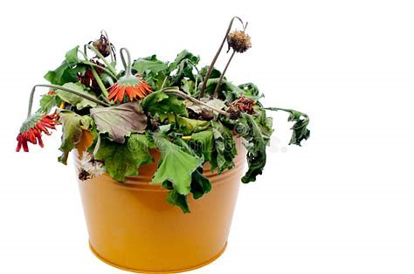
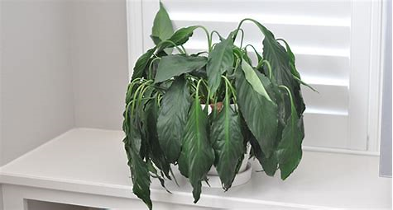
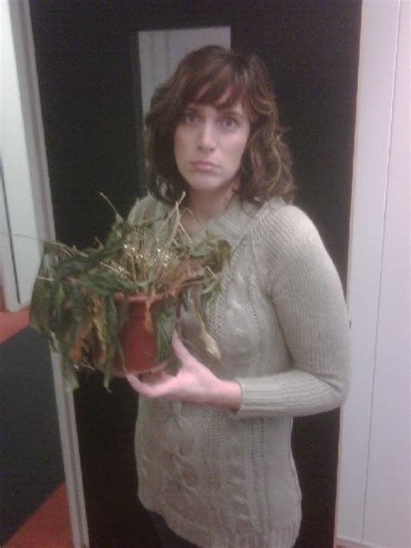
Plantenziektes en aantastingen

Slide 2
Verschillende oorzaken
Infecties, veroorzaakt door virus, bacteriën of schimmels.
Aantastingen door dieren, insecten, spinachtigen en luizen.
Schade door verkeerde behandeling of onjuiste standplaats, gebreks-ziektes of overmaats-verschijnselen.

Slide 3
Opdracht informatie verzamelen: Maak een gezamenlijke PowerPoint Presentatie
Werk individueel of in 2-tallen
Zoek afbeeldingen van elke onderwerp
Werk in eigen woorden de volgende vragen uit….
Stuur het resultaat naar je docent.

Slide 4
Bladluis
Hoe ziet het eruit?
Waardoor veroorzaakt?
Wat is de aantasting?
Hoe kun je het bestrijden?
Welke planten zijn gevoelig

Slide 5
Schild- en dopluis
Hoe ziet het eruit?
Waardoor veroorzaakt?
Wat is de aantasting?
Hoe kun je het bestrijden?
Welke planten zijn gevoelig

Slide 6
Spint en witte vlieg
Hoe ziet het eruit?
Waardoor veroorzaakt?
Wat is de aantasting?
Hoe kun je het bestrijden?
Welke planten zijn gevoelig

Slide 7
Trips
Hoe ziet het eruit?
Waardoor veroorzaakt?
Wat is de aantasting?
Hoe kun je het bestrijden?
Welke planten zijn gevoelig

Slide 8
Wolluis
Hoe ziet het eruit?
Waardoor veroorzaakt?
Wat is de aantasting?
Hoe kun je het bestrijden?
Welke planten zijn gevoelig

Slide 9
Roest
Hoe ziet het eruit?
Waardoor veroorzaakt?
Wat is de aantasting?
Hoe kun je het bestrijden?
Welke planten zijn gevoelig

Slide 10
Roetdauw
Hoe ziet het eruit?
Waardoor veroorzaakt?
Wat is de aantasting?
Hoe kun je het bestrijden?
Welke planten zijn gevoelig

Slide 11
Valse Meeldauw
Hoe ziet het eruit?
Waardoor veroorzaakt?
Wat is de aantasting?
Hoe kun je het bestrijden?
Welke planten zijn gevoelig

Slide 12
Botrytis
Hoe ziet het eruit?
Waardoor veroorzaakt?
Wat is de aantasting?
Hoe kun je het bestrijden?
Welke planten zijn gevoelig

Slide 13
Olievlekkenziekte
Hoe ziet het eruit?
Waardoor veroorzaakt?
Wat is de aantasting?
Hoe kun je het bestrijden?
Welke planten zijn gevoelig

Slide 14
Gebreks~ en overmaatverschijnselen
Hoe ziet het eruit?
Waardoor veroorzaakt?
Wat is de aantasting?
Hoe kun je het bestrijden?
Welke planten zijn gevoelig

